Slide 1
Detaljregulering- felt BS6 i plan 431 områderegulering Hønefoss (byplanen)
Grunneiermøte 21. september 2020, Scandic hotell

Slide 2
Kommunens rolle i møtet
Kommunen er planmyndighet og skal behandle et forslag til detaljregulering av felt BS6.
Forslagsstiller: Grunneierne/ representant for grunneierne
I grunneiermøtet informerer kommunen om:
  Overordnede rammer i plan 431 Områderegulering Hønefoss (byplan)
  Hva som kan oppnås med å regulere hele feltet.
  Det har vært avholdt et internt oppstartsmøte, referatet deles ut i møtet. Eventuelle nye innspill vil eventuelt gi behov for nytt internt oppstartsmøte.
  Hvorfor det er viktig å komme med planer/ønsker nå.
  Spørsmål og dialog.

Slide 3
Overordnede rammer og føringer i byplanen
Hensikten med byplanen
Legge til rette for framtidig utvikling og vekst i Hønefoss sentrum.
Bidra til å oppnå et variert og levende byliv som bygger videre på byens historiske bebyggelse og kvartalsstruktur.
Sentrum skal styrkes og utvikles med god kvalitet og estetikk, som et tett sentrum med gater og møteplasser, der gående prioriteres.
Varierte boformer.

Slide 4
Plankravbestemmelsen § 2.1
Planavgrensningen skal følge feltavgrensningen. Det vurderes i hvert enkelt tilfelle om detaljreguleringen i tillegg skal innlemme arealer utenfor feltet.
  I dette tilfellet skal veiene rundt feltet i sin helhet innlemmes i detaljreguleringen, også gågata men ikke torget.
Hensikten med bestemmelsen:
  Viktig prinsipp som skal sikre en god og helhetlig utvikling.
Notes:
Det som i de fleste tilfeller må samarbeides om innenfor feltet er blant annet gode felles løsninger for uteoppholdsareal og parkering. Gjennom å samarbeide om parkering vil dagens indre kvartalsrom kunne transformeres fra grå kjøre- og parkeringsarealer til grønne uteoppholdsarealer. Gjennom frimerkeplaner vil vi ikke kunne oppnå den tettheten i kvartalene som vi ønsker og i tillegg kvalitet i byutviklingen.
Kravet er også viktig når det gjelder gater og teknisk infrastruktur, helhetlig regulering og gjennomføring, og det blir flere som kan bidra økonomisk til teknisk infrastruktur, gater og byrom.

Slide 5
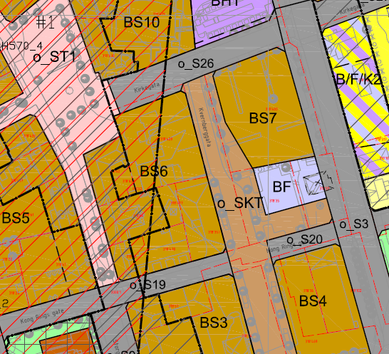
Plankartet
Sentrumsformål
Hensynssone bevaring kulturmiljø
Faresone utløpsområde kvikkleireskred

Slide 6
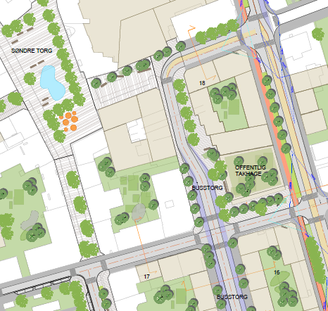
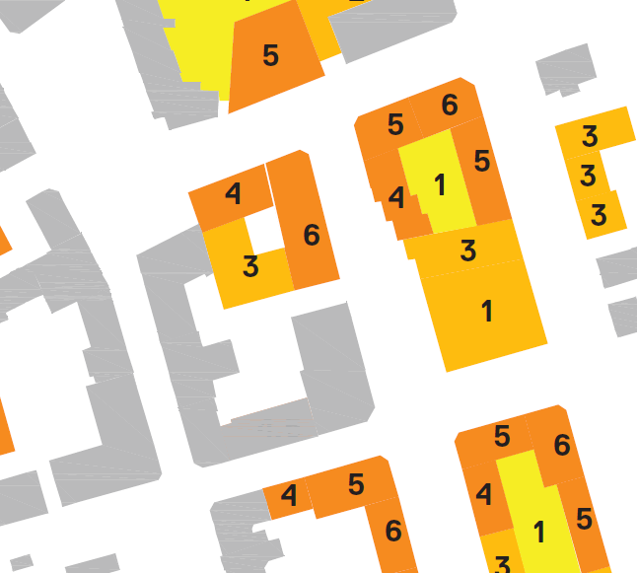
Bestemmelser om utnyttelsesgrad og høyder
Volumstudie lagt til grunn for overordnede rammer. Likevel er dette illustrasjoner. Planforslag må ivareta rammene og intensjonene med byplan.
Ny bebyggelse og påbygg med beige til venstre og med farger til høyre (inkludert etasjer).

Slide 7
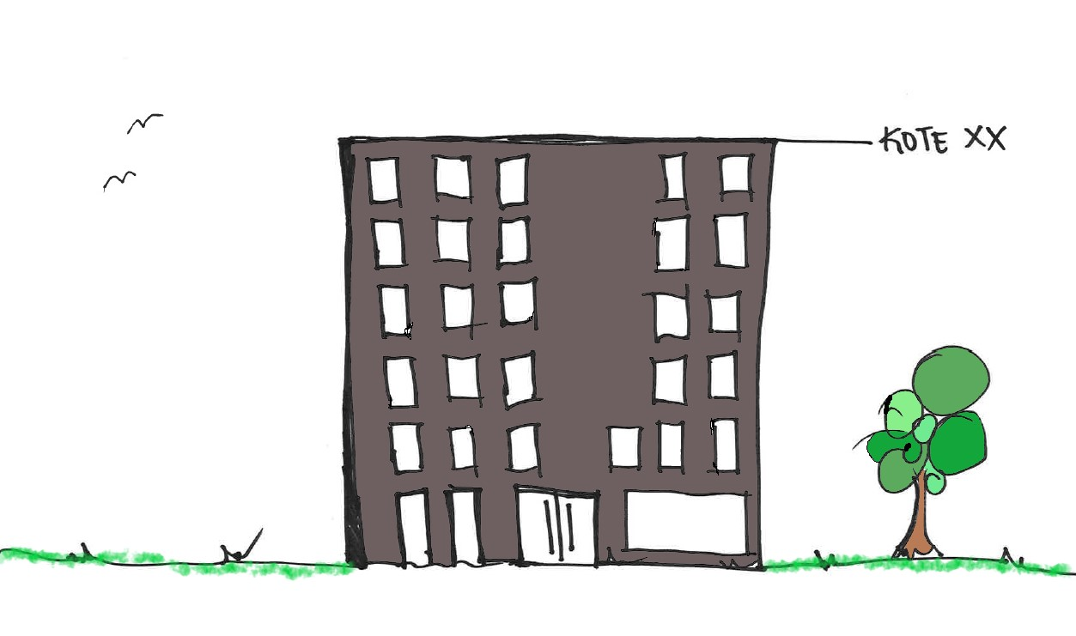
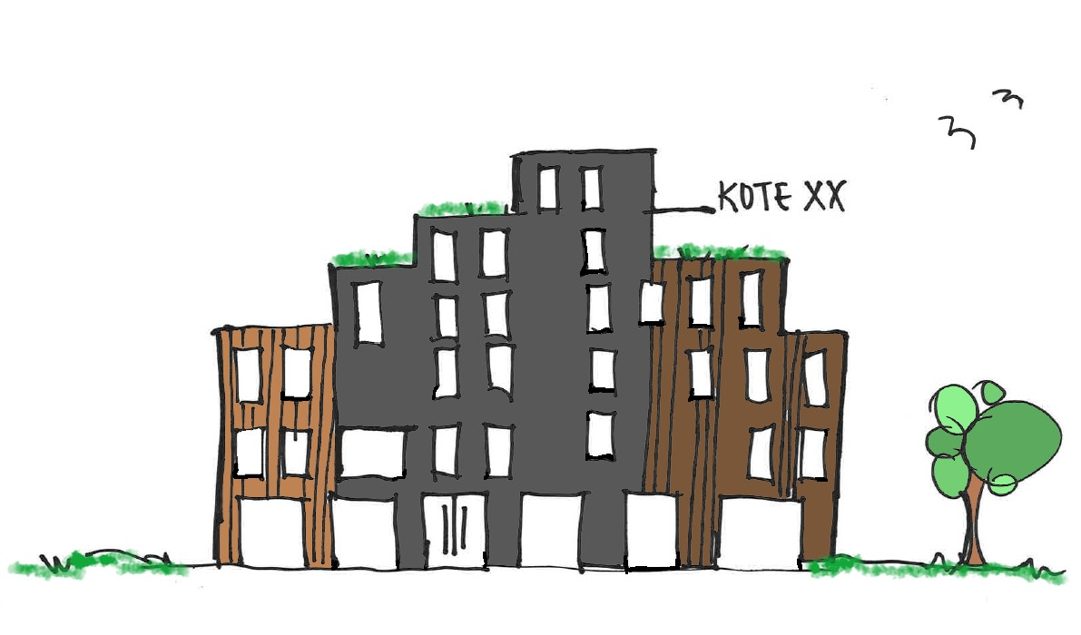
Forholdet mellom byplan og detaljreguleringer
Områderegulering er en rammeplan
Detaljregulering
Avklaring av arealbruken i et (større) område
Gir overordnede rammer for detaljregulering
For å avklare arealbruken i mindre områder
Mer prosjektorientert
Utfylling/endring av gjeldende reguleringsplan

Slide 8

Byplanen – krav om detaljregulering for kvartalene
Detaljreguleringer
Byplanen
Fokus på
prosjektet/tiltaket
Fokus på
samfunnsperspektivet
Administrasjonen vurderer om planforslaget er «godt nok» til at det kan tas til behandling
Administrasjonen vurderer om planforslaget ivaretar intensjonene i områdereguleringen
Ofte kilder til uenighet

Slide 9
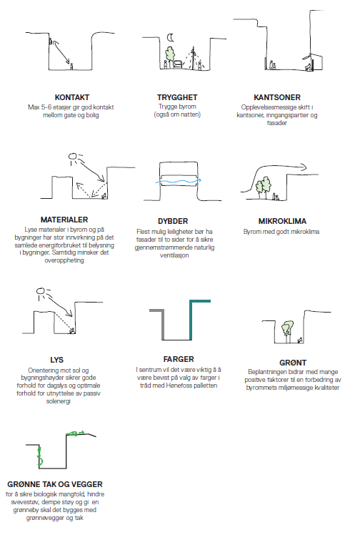
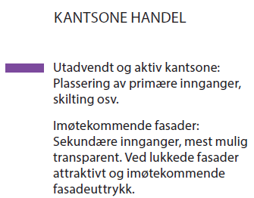
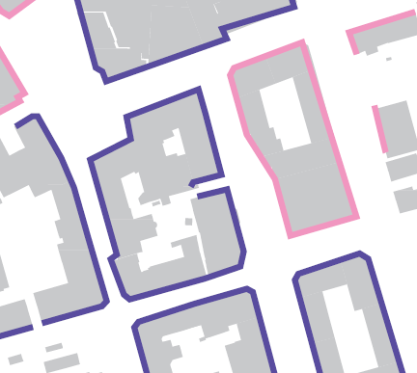

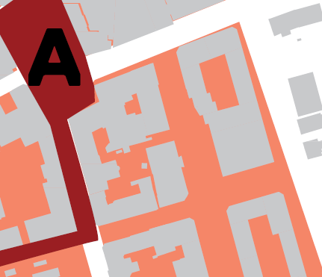
Byform og handel
Notes:
r) Bruksarealer på gateplan skal ha publikumsrettet virksomhet som detaljhandel, bevertning, og kultur. Dette gjelder rundt Søndre torv med gågater, rundt Fengselet, mot framtidige plasser sør for Hønefoss bru, rundt Nordre torv og i følgende gater vest for Kongens gate:
- Storgata
- St. Olavs gate mellom Kuben og Søndre torv
- Kong Rings gate mellom Kuben og Kvernberggata
- Hønefoss Bru mellom Søndre torv og Arnemannsveien
- Stabells gate
- Kirkegata fra Søndre torv til Kvernberggata
For disse bruksarealene skal kundeatkomst til den enkelte virksomhet og atkomst til boliger være direkte fra tilliggende gateplan.

Slide 10
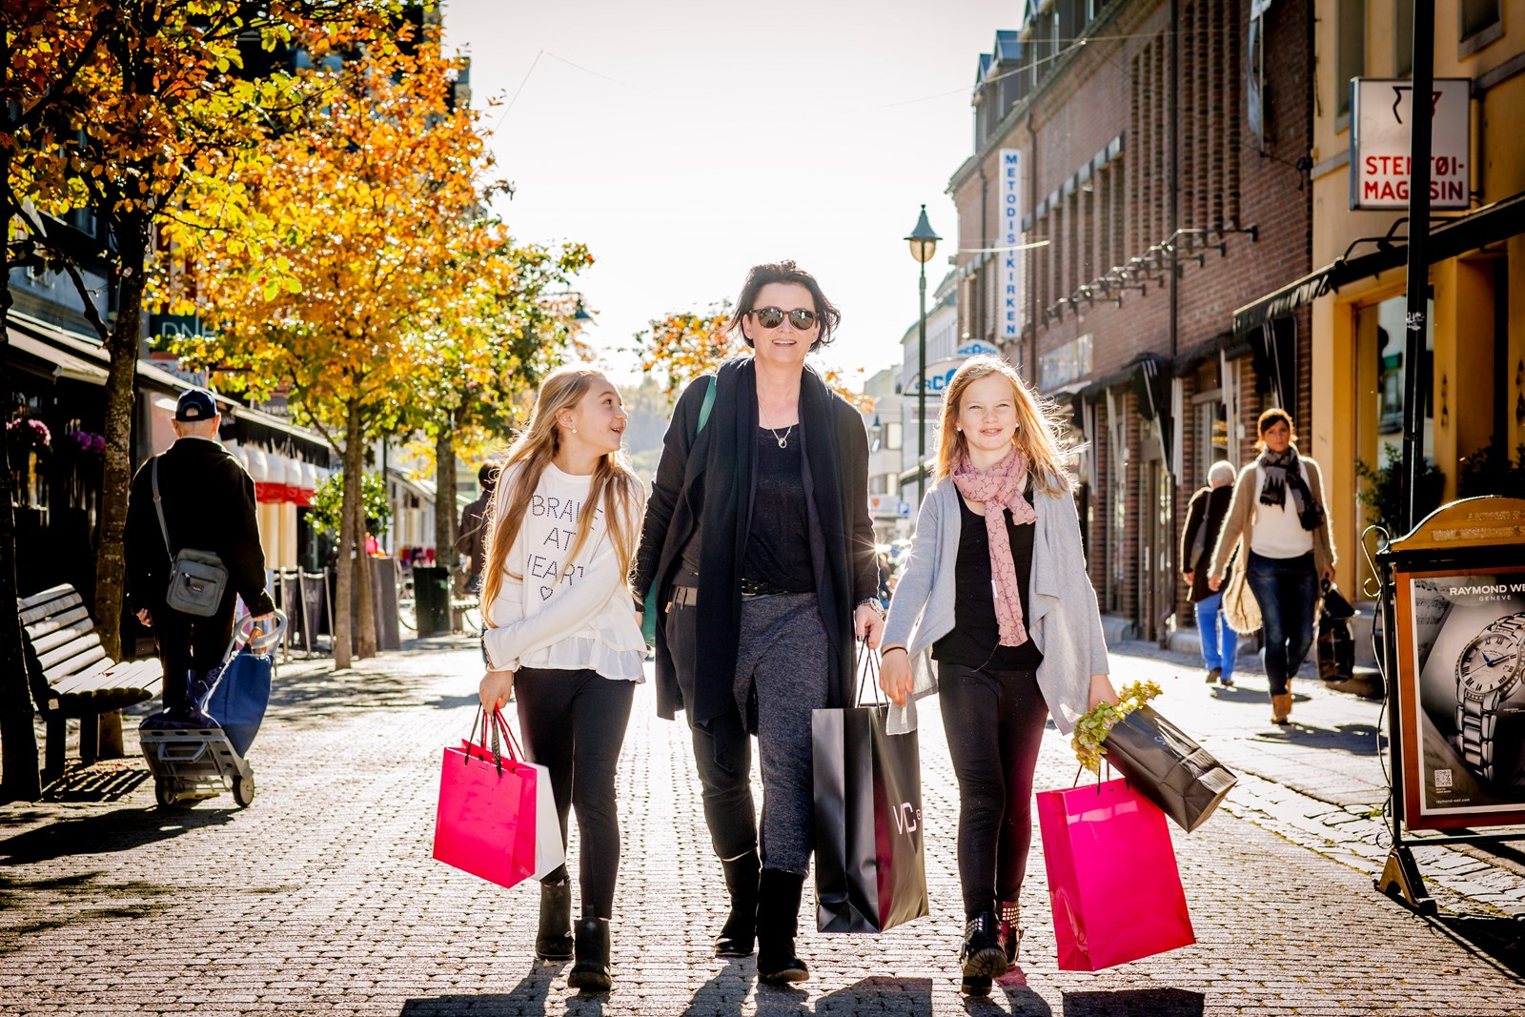
Hva kan vi oppnå?
Parkering under bakken
Frigjøre areal til attraktive indre gårdsrom, muligheter for bolig fra 2. etg.
Bedre og nye sammenhenger/ åpninger mot byrom
Vurdere konkrete muligheter for fleksibel bruk (bruksendringer) uten plankrav
Et mer levende og attraktivt sentrum

Slide 11



Avslutning og takk!
Avslutning og takk!

